Slide 1
Международная школа завтрашнего дня
ТРЕНИНГ ДЛЯ РОДИТЕЛЕЙ
учащихся
заочной формы обучения
2023-2024 уч.г.

Slide 2
Международная школа завтрашнего дня:
ценности прошлого,
технологии будущего
для детей дня сегодняшнего
Леонид Витальевич Столярчук,
учредитель, директор

Slide 3
Отделение заочной формы обучения:
участники
взаимоотношения сотрудничество.
Ольга Анатольевна Столярчук,
заместитель директора
по учебно-воспитательной работе

Slide 4
Отделение заочной формы обучения:
ОСНОВОПОЛАГАЮЩИЕ ДОКУМЕНТЫ.

Slide 5
Федеральный закон «Об образовании в Российской Федерации» № 273-ФЗ
Принят Государственной Думой РФ
21 декабря 2012 года
Вступил в силу 1 сентября 2013 года

Slide 6
Статья 1. Предмет регулирования настоящего Федерального закона
1. Предметом регулирования настоящего Федерального закона являются общественные отношения, возникающие в сфере образования в связи с реализацией права на образование, обеспечением государственных гарантий прав и свобод человека в сфере образования и созданием условий для реализации права на образование.

Slide 7
Статья 17
Способы получения образования
и формы обучения
В РФ образование может быть получено:
В организации,
осуществляющей образовательную деятельность,
в очной, очно-заочной и заочной форме
Вне организации,
осуществляющей образовательную деятельность,
в форме семейного образования
и самообразования

Slide 8
Статья 17
Получение образования вне организации,
осуществляющей образовательную деятельность,
может осуществляться в форме:
семейного образования (1-11 класс)
самообразования (10-11 класс)

Slide 9
Статья 17
Получение образования в организации,
осуществляющей образовательную деятельность,
может осуществляться
для учащихся 1-11 классов
в следующих формах:
очная
очно-заочная
заочная

Slide 10
Частное учреждение
общеобразовательная организация
Международная школа завтрашнего дня
реализует 2 формы обучения
для учащихся 1-11 классов:
очная
заочная

Slide 11
www.fgos.ru
ЧТО ТАКОЕ ФГОС?
Федеральные государственные образовательные стандарты - совокупность требований, обязательных при реализации основных образовательных программ начального общего, основного общего, среднего (полного) общего, начального профессионального, среднего профессионального и высшего профессионального образования образовательными учреждениями, имеющими государственную аккредитацию.

Slide 12
ЗАЧЕМ НУЖНЫ ФГОС?
Федеральные государственные образовательные стандарты обеспечивают:
единство образовательного пространства Российской Федерации;
преемственность основных образовательных программ начального общего, основного общего, среднего (полного) общего, начального профессионального, среднего профессионального и высшего профессионального образования.

Slide 13
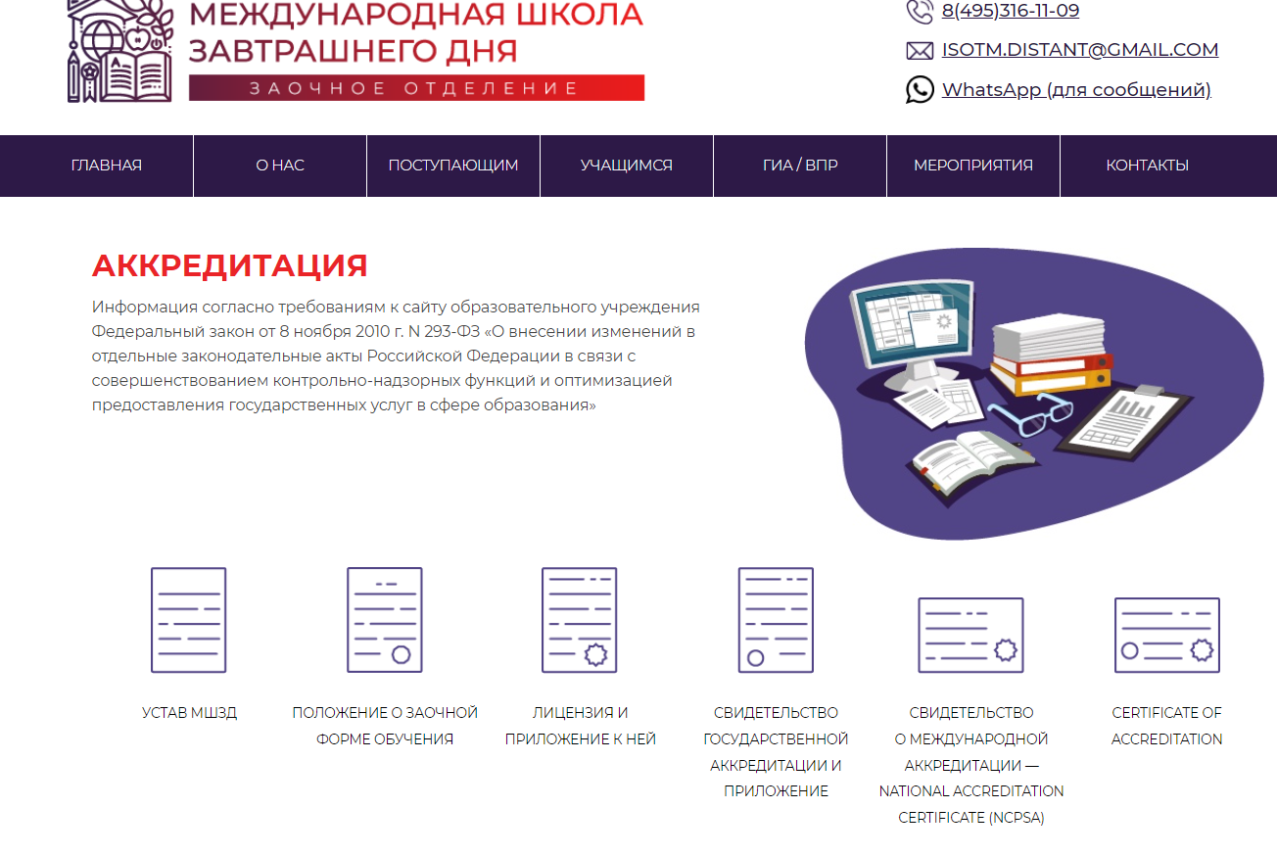
https://distant.isotm.ru/

Slide 14
Государственная лицензия и аккредитация
Департамента образования г.Москвы
на начальное, основное и среднее
общее образование для детей
и дополнительное образование
для детей и взрослых
Аттестаты государственного образца РФ

Slide 15
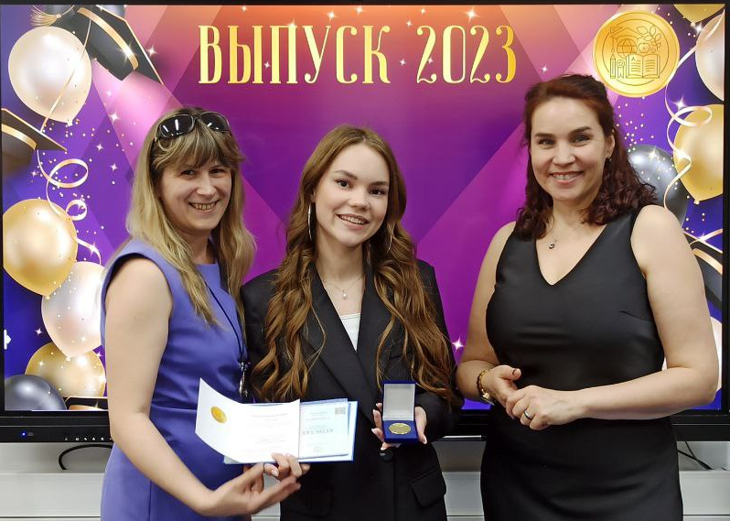
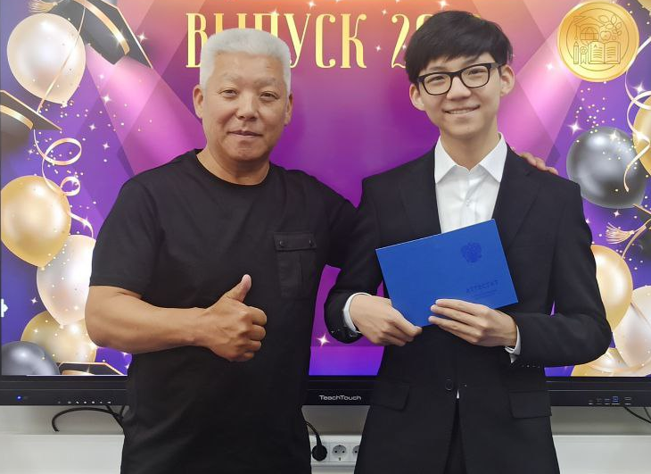
2022-2023 уч.год
9 класс - 230
11 класс - 112 выпускников

Slide 16
Аккредитация
2 международных аккредитационных агентств
Аттестаты из аккредитованной зарубежной организации

Slide 17
Адрес сайта Международной школы завтрашнего дня
www.schooloftomorrow.ru

Slide 18
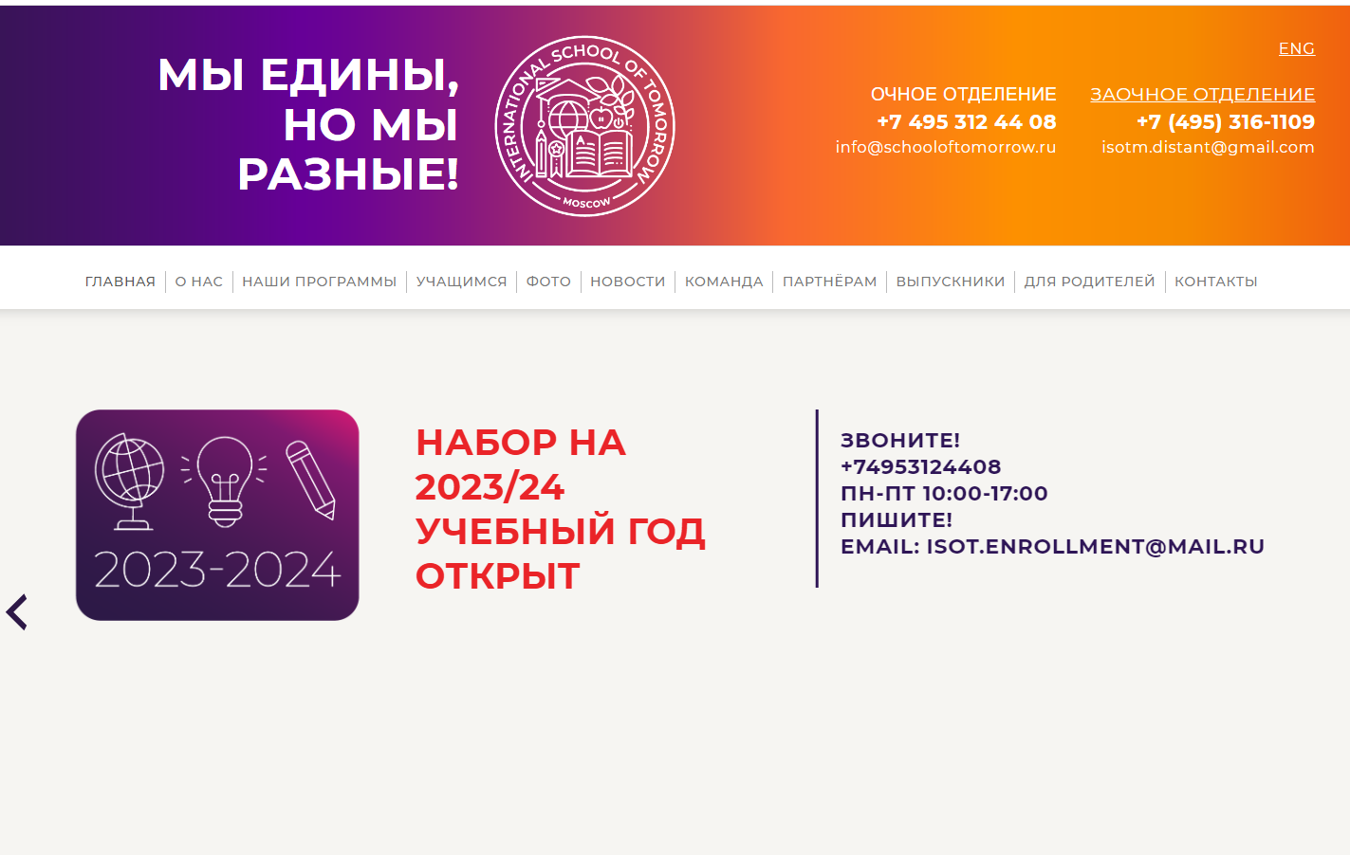
https://schooloftomorrow.ru/

Slide 19
Адрес сайта отделения заочной формы обучения МШЗД
www.distant.isotm.ru

Slide 20
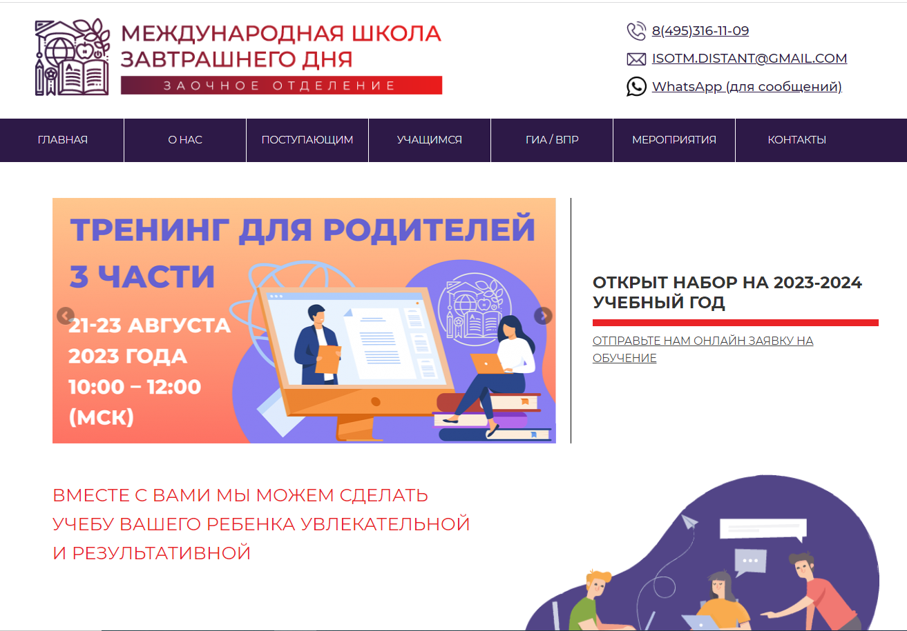
https://distant.isotm.ru/

Slide 21
Отделение заочной формы обучения:
ВЗАИМООТНОШЕНИЯ

Slide 22
ДОГОВОР ОБ ОБУЧЕНИИ
в Международной школе завтрашнего дня
Предмет договора
Обязательства сторон
Права сторон

Slide 23
Отделение заочной формы обучения:
СИСТЕМА ОБМЕНА ИНФОРМАЦИЕЙ.

Slide 24
Сайт отделения заочной формы обучения МШЗД https://distant.isotm.ru/
Электронный дневник https://isotm.ru/
Электронная почта МШЗД
isotm.distant@gmail.com
Whatsapp каналы классных руководителей

Slide 25
170
International
School of Tomorrow

Slide 26
БИЛИНГВАЛЬНОЕ ОБРАЗОВАНИЕ
Международная дистанционная школа
русского языка Ольги Соболевой
Евгений Геннадьевич Аверин
Международная
общеобразовательная программа
School of Tomorrow
Наталия Леонидовна Стафеева

Slide 27
Сроки каникул 2023-2024
Осенние 29 октября – 6 ноября
Зимние 30 декабря – 8 января
Весенние 25 марта – 29 марта
Окончание учебного года
24 мая 2024 года

Slide 28
1 сентября 2023 года
14:00 – 16:00
Торжественная линейка
Первый урок
Родительское собрание
Выдача учебников
Фуршет

